Slide 1
ILLUSTRATION
KNDS au travers du programme MGCS
GCA (2S) Arnaud SAINTE-CLAIRE DEVILLE
Directeur des Affaires Publiques France Europe du groupe Nexter
Conférence MINERVE 20 Octobre 2022

Slide 2
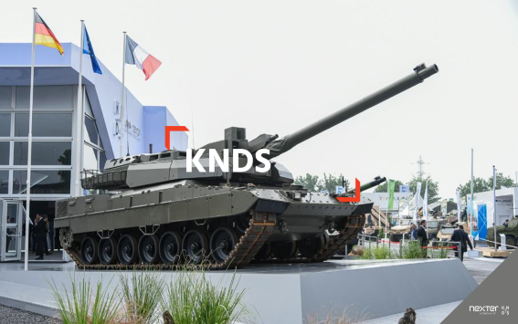
01
KNDS
Actionnariat
Gouvernance
Chiffres clefs
Projets intégrés

Slide 3

ACTIONNARIAT knds
CORPORATE – MARS 2022
Agence des participations de l’Etat
(France)
Wegmann
Unternehmens-Holding
GmbH & Co. KG
(Germany)
100%
100%
Wegmann
& Co GmbH
50%
50%
100%
100%
1 action spécifique

Slide 4


GOUVERNANCE KNDS
CORPORATE – MARS 2022
BOARD OF DIRECTORS
(CONSEIL D’ADMINISTRATION)
Président : Philippe Petitcolin
CEO KNDS
Frank Haun
EXECUTIVE COMMITTEE
(COMITE EXÉCUTIF)
Franco – German - Dutch
Ralf Ketzel – CEO KMW
Nicolas Chamussy – CEO Nexter

Slide 5



CHIFFRES CLÉS 2021
CORPORATE – MARS 2022
17 sites
Hors FR-GE
18 sites
France et Allemagne
8 767
employés
10,7G€
Carnet de commandes (fermes)
2,7G€
CA 2021

Slide 6

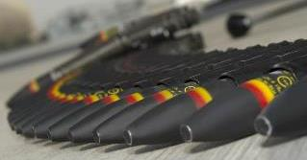
PROGRAMMES KNDS
CORPORATE – MARS 2022
MGCS
QUALIFICATION DES MUNITIONS NEXTER DANS LES SYSTÈMES KMW

Slide 7
02
MGCS
Ou en est-on?

Slide 8


CALENDRIER GENERAL
(extrait LOI FRA-DEU juin 2018)
update
Mid term Milestone
2038
System Archi Design Studies (SADS)
SADS 1
SADS +
Main Techno Demonstrators (MTD)
Debut 2023?
ETO
Etudes techno
Démonstrateur Syst.
Réalisation
TDP = Technical Demonstrator Phase / FSD = Full System Demonstrator
ETUDES PREALABLES
CONCEPTION
DEVELOPPEMENT
PRODUCTION
Notes:
Une démarche avec plusieurs points d’orientation et des recalages périodiques
grands jalons

Slide 9

03
Difficultés
Culturelles
Politiques
Opérationnelles
Industrielles

Slide 10
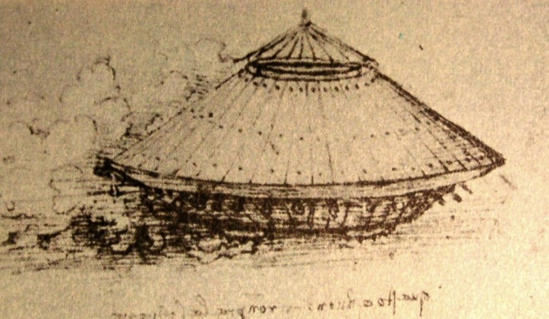
?
04
Way Ahead
Scénario pessimiste
Scénario optimiste

